Slide 1
EJECUCIÓN ACUMULADA DE GASTOS PRESUPUESTARIOS AL MES DE OCTUBRE DE 2018 PARTIDA 01: MINISTERIO DE BIENES NACIONALES
UNIDAD TÉCNICA DE APOYO PRESUPUESTARIO
SENADO DE LA REPÚBLICA DE CHILE
Valparaíso, diciembre 2018

Slide 2
EJECUCIÓN ACUMULADA DE GASTOS A OCTUBRE DE 2018 PARTIDA 14 MINISTERIO DE BIENES NACIONALES
Principales hallazgos
Para el año 2018 la Partida presenta un presupuesto aprobado de $41.761 millones, de los cuales cerca de un 50% se destina a gastos operacionales (personal y bienes y servicios de consumo), recursos que al décimo mes de 2018 registraron erogaciones del 83,5% y 58,6% respectivamente, ambos calculados sobre el presupuesto vigente.
La ejecución del Ministerio del mes de OCTUBRE ascendió a $2.435 millones, es decir, un 5,8% respecto de la ley inicial, gasto levemente superior en 0,6 puntos porcentuales respecto a igual mes del año 2017. Con ello, la ejecución acumulada ascendió a $33.478 millones, equivalente a un 80,2% del presupuesto inicial. Dicha erogación es superior en 12,4 puntos porcentuales al registrado a igual periodo del ejercicio anterior.
En cuanto a los programas, el 56% del presupuesto vigente, se concentra en el Programa Administración de Bienes, que al mes de OCTUBRE alcanzó niveles de ejecución del 79,6% calculados respecto al presupuesto vigente. El programa Catastro es el que presentó la mayor erogación con un 83,5%, en contraposición al programa Regularización de la Propiedad Nacional que presentó el menor avance con un 64,8%.

Slide 3
EJECUCIÓN ACUMULADA DE GASTOS A OCTUBRE DE 2018 PARTIDA 14 MINISTERIO DE BIENES NACIONALES
Principales hallazgos
Respecto a los aumentos y disminuciones al presupuesto inicial, la Partida presenta al mes de OCTUBRE un aumento consolidado del $669 millones. Lo que se traduce en incrementos en los subtítulos 23 Prestaciones de seguridad social, 34 servicio de la deuda y 29 adquisición de activos no financieros, por $1.149 millones (bonificación por retiro), $340 millones y $318 millones respectivamente. Y una disminución en los subtítulos 21 gastos en personal, por $326 millones y 22 bienes y servicios de consumo, por $811 millones.
El incremento de $340 millones registrado en el servicio de la deuda afectó a todos los Programas: Subsecretaría de Bienes Nacionales ($181 millones); Regularización ($32 millones); Administración de Bienes ($74 millones); y, Catastro ($54 millones), destinados al pago de las obligaciones devengadas al 31 de diciembre de 2017 (deuda flotante), todos con sus respectivos decretos de modificación presupuestaria.

Slide 4
EJECUCIÓN ACUMULADA DE GASTOS A OCTUBRE DE 2018 PARTIDA 14 MINISTERIO DE BIENES NACIONALES
en miles de pesos 2018
Subtítulo |  | Presupuesto 2018 |  |  | Ejecución
 |  | Ley 2018 | Vigente | Variación | Ejecución Acumulada | % de Ejecución Ley 2018 | % de Ejecución Ppto. Vigente
 | GASTOS | 41.761.113 | 42.430.374 | 669.261 | 33.477.634 | 80,2% | 78,9%
21 | GASTOS EN PERSONAL | 16.023.720 | 15.697.823 | -325.897 | 13.099.928 | 81,8% | 83,5%
22 | BIENES Y SERVICIOS DE CONSUMO | 4.602.852 | 3.791.910 | -810.942 | 2.221.698 | 48,3% | 58,6%
23 | PRESTACIONES DE SEGURIDAD SOCIAL | 11 | 1.149.049 | 1.149.038 | 1.149.037 | 10445790,9% | 100,0%
24 | TRANSFERENCIAS CORRIENTES | 2.094.228 | 2.094.228 | 0 | 1.092.181 | 52,2% | 52,2%
25 | INTEGROS AL FISCO | 5.099.613 | 5.099.608 | -5 | 4.024.557 | 78,9% | 78,9%
26 | OTROS GASTOS CORRIENTES | 154.646 | 154.345 | -301 | 91.774 | 59,3% | 59,5%
29 | ADQUISICIÓN DE ACTIVOS NO FINANCIEROS | 466.514 | 784.209 | 317.695 | 287.512 | 61,6% | 36,7%
32 | PRÉSTAMOS | 65.897 | 65.897 | 0 | 739.497 | 1122,2% | 1122,2%
33 | TRANSFERENCIAS DE CAPITAL | 13.252.632 | 13.252.632 | 0 | 10.430.777 | 78,7% | 78,7%
34 | SERVICIO DE LA DEUDA | 1.000 | 340.673 | 339.673 | 340.673 | 34067,3% | 100,0%

Slide 5
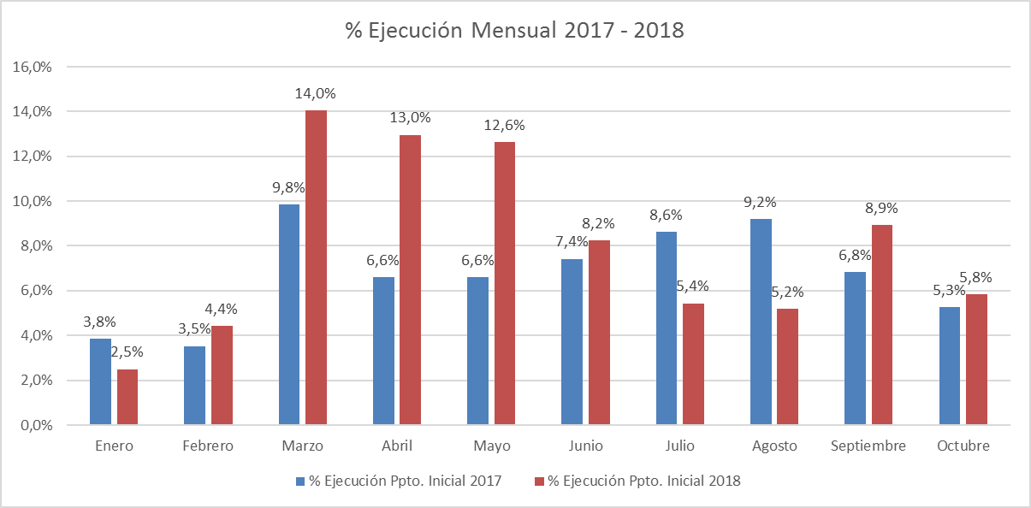
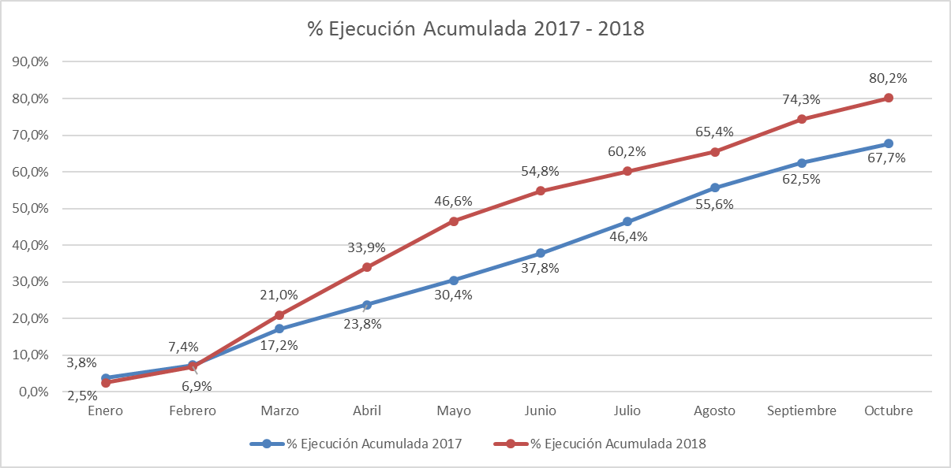
COMPORTAMIENTO DE LA EJECUCIÓN ACUMULADA DE GASTOS A OCTUBRE DE 2018 PARTIDA 14 MINISTERIO DE BIENES NACIONALES

Slide 6
EJECUCIÓN ACUMULADA DE GASTOS A OCTUBRE DE 2018 PARTIDA 14 RESUMEN POR CAPÍTULOS
en miles de pesos 2018
 |  |  | Presupuesto 2018 |  |  | Ejecución
Cap. | Prog. | Programa Presupuestario | Ley 2018 | Vigente | Variación | Ejecución Acumulada | % de Ejecución Ley 2018 | % de Ejecución Ppto. Vigente
01 |  | Subsecretaría de Bienes Nacionales | 41.761.113 | 42.430.374 | 669.261 | 33.477.634 | 80,2% | 78,9%
 | 01 | Subsecretaría de Bienes Nacionales | 11.678.662 | 11.966.426 | 287.764 | 9.577.796 | 82,0% | 80,0%
 | 03 | Regularización de la Propiedad Raíz | 3.762.669 | 3.316.035 | -446.634 | 2.149.409 | 57,1% | 64,8%
 | 04 | Administración de Bienes | 23.172.085 | 23.713.003 | 540.918 | 18.882.710 | 81,5% | 79,6%
 | 05 | Catastro | 3.147.697 | 3.434.910 | 287.213 | 2.867.719 | 91,1% | 83,5%

Slide 7
EJECUCIÓN ACUMULADA DE GASTOS A OCTUBRE DE 2018 PARTIDA 14. CAPÍTULO 01. PROGRAMA 01: SUBSECRETARÍA DE BIENES NACIONALES
en miles de pesos 2018
 |  |  |  | Presupuesto 2018 |  |  | Ejecución
Subt. | Ítem | Asig. | Clasificación Económica | Ley 2018 | Vigente | Variación | Ejecución Acumulada | % de Ejecución Ley 2018 | % de Ejecución Ppto. Vigente
 |  |  | GASTOS | 11.678.662 | 11.966.426 | 287.764 | 9.577.796 | 82,0% | 80,0%
21 |  |  | GASTOS EN PERSONAL | 8.612.876 | 8.450.613 | -162.263 | 7.192.311 | 83,5% | 85,1%
22 |  |  | BIENES Y SERVICIOS DE CONSUMO | 2.595.817 | 2.384.161 | -211.656 | 1.665.197 | 64,1% | 69,8%
23 |  |  | PRESTACIONES DE SEGURIDAD SOCIAL | 11 | 450.596 | 450.585 | 251.900 | 2290000,0% | 55,9%
 | 03 |  | Prestaciones Sociales del Empleador | 11 | 450.596 | 450.585 | 251.900 | 2290000,0% | 55,9%
25 |  |  | INTEGROS AL FISCO | 2.444 | 2.439 | -5 | 316 | 12,9% | 13,0%
 | 01 |  | Impuestos | 2.444 | 2.439 | -5 | 316 | 12,9% | 13,0%
29 |  |  | ADQUISICIÓN DE ACTIVOS NO FINANCIEROS | 466.514 | 498.057 | 31.543 | 287.512 | 61,6% | 57,7%
 | 03 |  | Vehículos | 50.787 | 40.530 | -10.257 | 50.700 | 99,8% | 125,1%
 | 04 |  | Mobiliario y Otros | 43.786 | 47.951 | 4.165 | 39.867 | 91,0% | 83,1%
 | 05 |  | Máquinas y Equipos | 17.204 | 68.420 | 51.216 | 14.274 | 83,0% | 20,9%
 | 06 |  | Equipos Informáticos | 153.981 | 148.846 | -5.135 | 145.628 | 94,6% | 97,8%
 | 07 |  | Programas Informáticos | 200.756 | 192.310 | -8.446 | 37.043 | 18,5% | 19,3%
34 |  |  | SERVICIO DE LA DEUDA | 1.000 | 180.560 | 179.560 | 180.560 | 18056,0% | 100,0%
 | 07 |  | Deuda Flotante | 1.000 | 180.560 | 179.560 | 180.560 | 18056,0% | 100,0%
Fuente: Elaboración propia en base a Informes de ejecución presupuestaria mensual de DIPRES.

Slide 8
EJECUCIÓN ACUMULADA DE GASTOS A OCTUBRE DE 2018 PARTIDA 14. CAPÍTULO 01. PROGRAMA 03: REGULARIZACIÓN DE LA PROPIEDAD RAÍZ
en miles de pesos 2018
 |  |  |  | Presupuesto 2018 |  |  | Ejecución
Subt. | Ítem | Asig. | Clasificación Económica | Ley 2018 | Vigente | Variación | Ejecución Acumulada | % de Ejecución Ley 2018 | % de Ejecución Ppto. Vigente
 |  |  | GASTOS | 3.762.669 | 3.316.035 | -446.634 | 2.149.409 | 57,1% | 64,8%
21 |  |  | GASTOS EN PERSONAL | 1.483.091 | 1.452.454 | -30.637 | 1.195.108 | 80,6% | 82,3%
22 |  |  | BIENES Y SERVICIOS DE CONSUMO | 1.182.780 | 632.068 | -550.712 | 239.197 | 20,2% | 37,8%
23 |  |  | PRESTACIONES DE SEGURIDAD SOCIAL | 0 | 102.828 | 102.828 | 51.641 | - | 50,2%
 | 03 |  | Prestaciones Sociales del Empleador | 0 | 102.828 | 102.828 | 51.641 | - | 50,2%
24 |  |  | TRANSFERENCIAS CORRIENTES | 942.152 | 942.152 | 0 | 539.502 | 57,3% | 57,3%
 | 01 |  | Al Sector Privado | 942.152 | 942.152 | 0 | 539.502 | 57,3% | 57,3%
 |  | 007 | Regularización Rezago de la Pequeña Propiedad Raíz | 942.152 | 942.152 | 0 | 539.502 | 57,3% | 57,3%
26 |  |  | OTROS GASTOS CORRIENTES | 154.646 | 154.345 | -301 | 91.774 | 59,3% | 59,5%
 | 01 |  | Devoluciones | 154.646 | 154.345 | -301 | 91.774 | 59,3% | 59,5%
34 |  |  | SERVICIO DE LA DEUDA | 0 | 32.188 | 32.188 | 32.187 | - | 100,0%
 | 07 |  | Deuda Flotante | 0 | 32.188 | 32.188 | 32.187 | - | 100,0%
Fuente: Elaboración propia en base a Informes de ejecución presupuestaria mensual de DIPRES.

Slide 9
EJECUCIÓN ACUMULADA DE GASTOS A OCTUBRE DE 2018 PARTIDA 14. CAPÍTULO 01. PROGRAMA 04: ADMINISTRACIÓN DE BIENES
en miles de pesos 2018 … 1 de 2
 |  |  |  | Presupuesto 2018 |  |  | Ejecución
Subt. | Ítem | Asig. | Clasificación Económica | Ley 2018 | Vigente | Variación | Ejecución Acumulada | % de Ejecución Ley 2018 | % de Ejecución Ppto. Vigente
 |  |  | GASTOS | 23.172.085 | 23.713.003 | 540.918 | 18.882.710 | 81,5% | 79,6%
21 |  |  | GASTOS EN PERSONAL | 3.418.181 | 3.367.719 | -50.462 | 2.760.347 | 80,8% | 82,0%
22 |  |  | BIENES Y SERVICIOS DE CONSUMO | 186.130 | 219.804 | 33.674 | 154.924 | 83,2% | 70,5%
23 |  |  | PRESTACIONES DE SEGURIDAD SOCIAL | 0 | 197.878 | 197.878 | 146.569 | - | 74,1%
 | 03 |  | Prestaciones Sociales del Empleador | 0 | 197.878 | 197.878 | 146.569 | - | 74,1%
24 |  |  | TRANSFERENCIAS CORRIENTES | 1.152.076 | 1.152.076 | 0 | 552.679 | 48,0% | 48,0%
 | 01 |  | Al Sector Privado | 1.152.076 | 1.152.076 | 0 | 552.679 | 48,0% | 48,0%
 |  | 002 | Gestión y Normalización de Inmuebles | 164.658 | 164.658 | 0 | 113.514 | 68,9% | 68,9%
 |  | 003 | Normalización de la Cartera de Postulaciones a Propiedad Fiscal | 245.098 | 245.098 | 0 | 143.579 | 58,6% | 58,6%
 |  | 004 | Gestión de Propiedad Fiscal en relación a los pueblos indígenas | 569.926 | 569.926 | 0 | 237.589 | 41,7% | 41,7%
 |  | 005 | Puesta en Valor del Territorio Fiscal | 86.833 | 86.833 | 0 | 54.332 | 62,6% | 62,6%
 |  | 007 | Regularización Rezago de la Pequeña Propiedad Raíz | 0 | 0 | 0 | 3.665 | - | -
 |  | 009 | Recuperación y Fortalecimiento de Rutas Patrimoniales | 85.561 | 85.561 | 0 | 0 | 0,0% | 0,0%
25 |  |  | INTEGROS AL FISCO | 5.097.169 | 5.097.169 | 0 | 4.024.241 | 79,0% | 79,0%
 | 99 |  | Otros Integros al Fisco | 5.097.169 | 5.097.169 | 0 | 4.024.241 | 79,0% | 79,0%
29 |  |  | ADQUISICIÓN DE ACTIVOS NO FINANCIEROS | 0 | 286.152 | 286.152 | 0 | - | 0,0%
 | 01 |  | Terrenos | 0 | 286.152 | 286.152 | 0 | - | 0,0%
32 |  |  | PRÉSTAMOS | 65.897 | 65.897 | 0 | 739.497 | 1122,2% | 1122,2%
 | 09 |  | Por Ventas a Plazo | 65.897 | 65.897 | 0 | 739.497 | 1122,2% | 1122,2%

Slide 10
EJECUCIÓN ACUMULADA DE GASTOS A OCTUBRE DE 2018 PARTIDA 14. CAPÍTULO 01. PROGRAMA 04: ADMINISTRACIÓN DE BIENES
en miles de pesos 2018 … 2 de 2
 |  |  |  | Presupuesto 2018 |  |  | Ejecución
Subt. | Ítem | Asig. | Clasificación Económica | Ley 2018 | Vigente | Variación | Ejecución Acumulada | % de Ejecución Ley 2018 | % de Ejecución Ppto. Vigente
33 |  |  | TRANSFERENCIAS DE CAPITAL | 13.252.632 | 13.252.632 | 0 | 10.430.777 | 78,7% | 78,7%
 | 02 |  | Al Gobierno Central | 13.252.632 | 13.252.632 | 0 | 10.430.777 | 78,7% | 78,7%
 |  | 001 | Gobierno Regional Región I | 2.071.253 | 2.071.253 | 0 | 432.534 | 20,9% | 20,9%
 |  | 002 | Gobierno Regional Región II | 6.095.578 | 6.095.578 | 0 | 7.141.610 | 117,2% | 117,2%
 |  | 003 | Gobierno Regional Región III | 553.836 | 553.836 | 0 | 916.277 | 165,4% | 165,4%
 |  | 004 | Gobierno Regional Región IV | 236.367 | 236.367 | 0 | 121.613 | 51,5% | 51,5%
 |  | 005 | Gobierno Regional Región V | 1.230.167 | 1.230.167 | 0 | 0 | 0,0% | 0,0%
 |  | 006 | Gobierno Regional Región VI | 88.544 | 88.544 | 0 | 0 | 0,0% | 0,0%
 |  | 007 | Gobierno Regional Región VII | 299.379 | 299.379 | 0 | 0 | 0,0% | 0,0%
 |  | 008 | Gobierno Regional Región VIII | 282.642 | 282.642 | 0 | 38.317 | 13,6% | 13,6%
 |  | 009 | Gobierno Regional Región IX | 165.276 | 165.276 | 0 | 950 | 0,6% | 0,6%
 |  | 010 | Gobierno Regional Región X | 758.678 | 758.678 | 0 | 114.995 | 15,2% | 15,2%
 |  | 011 | Gobierno Regional Región XI | 2.507 | 2.507 | 0 | 338.139 | 13487,8% | 13487,8%
 |  | 012 | Gobierno Regional Región XII | 290.559 | 290.559 | 0 | 0 | 0,0% | 0,0%
 |  | 013 | Gobierno Regional Región Metropolitana de Santiago | 462.978 | 462.978 | 0 | 206.826 | 44,7% | 44,7%
 |  | 014 | Gobierno Regional Región XIV | 157.016 | 157.016 | 0 | 17.710 | 11,3% | 11,3%
 |  | 015 | Gobierno Regional Región XV | 557.852 | 557.852 | 0 | 1.101.806 | 197,5% | 197,5%
34 |  |  | SERVICIO DE LA DEUDA | 0 | 73.676 | 73.676 | 73.676 | - | 100,0%
 | 07 |  | Deuda Flotante | 0 | 73.676 | 73.676 | 73.676 | - | 100,0%
Fuente: Elaboración propia en base a Informes de ejecución presupuestaria mensual de DIPRES.

Slide 11
EJECUCIÓN ACUMULADA DE GASTOS A OCTUBRE DE 2018 PARTIDA 14. CAPÍTULO 01. PROGRAMA 05: CATASTRO
en miles de pesos 2018
 |  |  |  | Presupuesto 2018 |  |  | Ejecución
Subt. | Ítem | Asig. | Clasificación Económica | Ley 2018 | Vigente | Variación | Ejecución Acumulada | % de Ejecución Ley 2018 | % de Ejecución Ppto. Vigente
 |  |  | GASTOS | 3.147.697 | 3.434.910 | 287.213 | 2.867.719 | 91,1% | 83,5%
21 |  |  | GASTOS EN PERSONAL | 2.509.572 | 2.427.037 | -82.535 | 1.952.162 | 77,8% | 80,4%
22 |  |  | BIENES Y SERVICIOS DE CONSUMO | 638.125 | 555.877 | -82.248 | 162.380 | 25,4% | 29,2%
23 |  |  | PRESTACIONES DE SEGURIDAD SOCIAL | 0 | 397.747 | 397.747 | 698.927 | - | 175,7%
 | 03 |  | Prestaciones Sociales del Empleador | 0 | 397.747 | 397.747 | 698.927 | - | 175,7%
34 |  |  | SERVICIO DE LA DEUDA | 0 | 54.249 | 54.249 | 54.250 | - | 100,0%
 | 07 |  | Deuda Flotante | 0 | 54.249 | 54.249 | 54.250 | - | 100,0%
Fuente: Elaboración propia en base a Informes de ejecución presupuestaria mensual de DIPRES.

